Slide 1
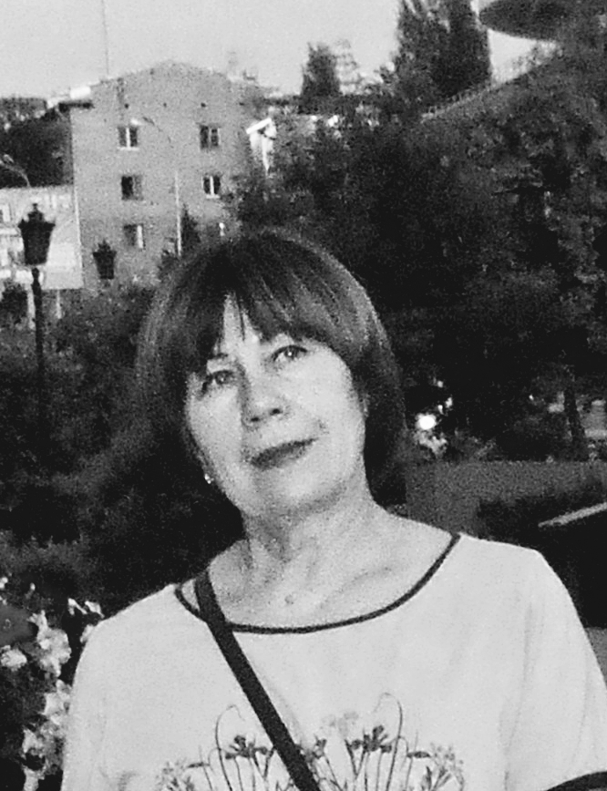
Урок геометрии в 10 классе:
Решение задач по теме
« Теорема о трех перпендикулярах.Угол между прямой и плоскостью.»
МОАУ СОШ№61
Учитель математики: Диулина
Татьяна
Георгиевна

Slide 2
План урока
1. Организационный момент. Постановка цели и задачи урока.
2.Актуализация знаний.
3. Применение знаний в стандартной ситуации.
4. Подведение итогов.
5. Домашнее задание.

Slide 3
Теорема о трех перпендикулярах:
A
а -прямая
AH -перпендикуляр
МH-проекция
АМ -наклонная
H
М
а
α
Прямая, проведенная в плоскости через основание наклонной перпендикулярно к ее проекции на эту плоскость, перпендикулярна и к самой наклонной.

Slide 4
Теорема обратная к теореме о трех перпендикулярах:
A
а AH МH
H
М
а
α
Прямая, проведенная в плоскости через основание наклонной перпендикулярно к ней, перпендикулярна и к проекции наклонной на плоскость.

Slide 5





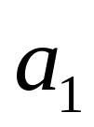
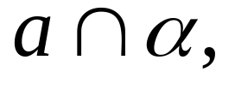


Угол между прямой и плоскостью.
Углом между прямой и плоскостью, пересекающей эту прямую и не перпендикулярную к ней, называется угол между прямой и ее проекцией на плоскость.
Если
а
– проекция прямой
а на плоскость
то

Slide 6
Применение знаний в стандартной ситуации
Решение задач.
Задача №139 (устно).
Из некоторой точки
проведены две наклонные.
Докажите, что:
а) если наклонные равны,
то равны и их проекции;
б) если проекции наклонных Bb
равны, то равны наклонные;
в) если наклонные не равны,
то большая наклонная имеет
большую проекцию.
B
H
C
B1

Slide 7
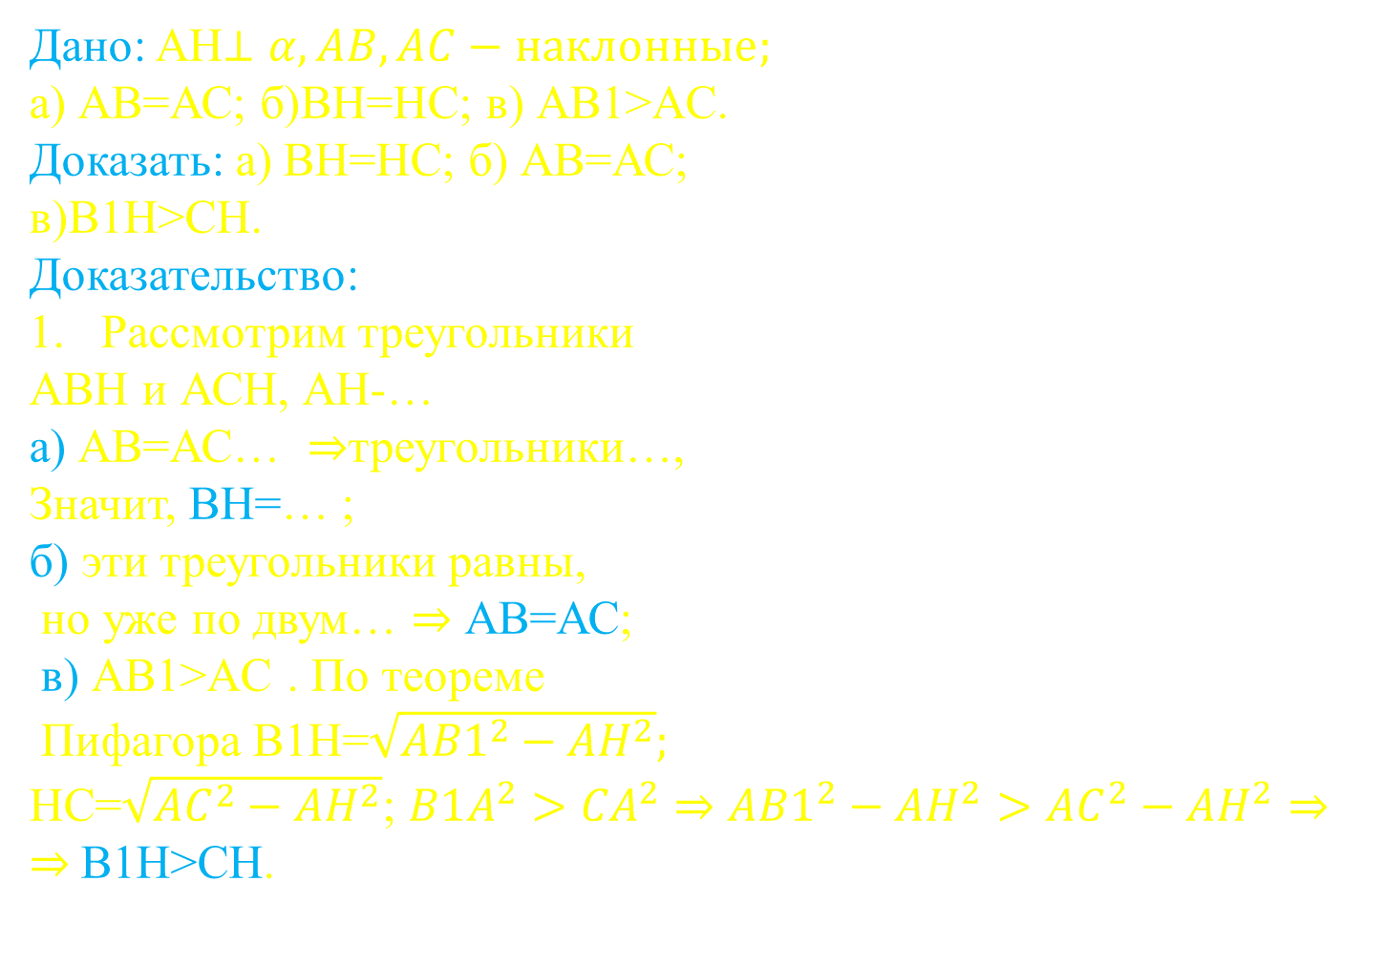
Дано: AH$⊥α, AB, AC−наклонные;$
а) АВ=АС; б)ВН=НС; в) АВ1>AC.
Доказать: а) ВН=НС; б) АВ=АС;
в)В1Н>CH.
Доказательство:
Рассмотрим треугольники
АВН и АСН, АН-…
а) АВ=АС… $⇒$треугольники…,
Значит, ВН=… ;
б) эти треугольники равны,
но уже по двум… $⇒$ АВ=АС;
в) АВ1>AC . По теореме
Пифагора В1Н=$\sqrt{{AB1}^{2}−{AH}^{2}};$
HC=$\sqrt{{AC}^{2}−{AH}^{2}}$; ${B1A}^{2}>{CA}^{2}⇒$ ${AB1}^{2}−{AH}^{2}>{AC}^{2}−{AH}^{2}⇒$ $⇒$В1Н>CH.
А
B
H
C
B1

Slide 8
Ответить на вопросы:
Отвечая на вопросы (два варианта), установить истинность или ложность высказывания, поставив в таблице соответственно знаки «+» или
«-».
После чего проверим ответы .

Slide 9
Верно ли, что две прямые, параллельные одной плоскости, перпендикулярны (две прямые, перпендикулярные к одной плоскости, параллельны)?
Может ли прямая, перпендикулярная к плоскости, быть скрещивающейся с прямой, лежащей в этой плоскости (прямая, перпендикулярная к плоскости, быть параллельна прямой, лежащей в этой плоскости)?
Верно ли, что прямая перпендикулярна к плоскости, если она перпендикулярна к двум прямым этой плоскости (она перпендикулярна к двум прямым, параллельным этой плоскости)?

Slide 10
4. Могут ли две скрещивающиеся прямые быть перпендикулярными к одной плоскости (две пересекающиеся прямые быть перпендикулярными к одной плоскости)?
5. Верно ли, что любая из трех взаимно перпендикулярных прямых перпендикулярна к плоскости двух других прямых (две прямые в пространстве, перпендикулярные к третьей прямой, параллельны)?

Slide 11
Критерии оценок
5 правильных ответов – «5»
4 правильных ответа – «4»
3 правильных ответа – «3»
 | 1 | 2 | 3 | 4 | 5
I вариант | - | + | - | - | +
II вариант | + | - | - | - | -

Slide 12

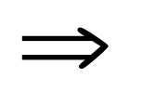
Отрезок АD перпендикулярен к плоскости равнобедренного треугольника АВС. Известно, что АВ = АС = 5 см, ВС = 6 см, АD = 12 см.
Найдите расстояния от концов отрезка АD до прямой ВС.
№149 (дом.)
D
П-Р
Н-я
В
12
П-я
6
А
N
5
С
TTП
BC AN
BC DN
П-я
Н-я
АN и DN – искомые расстояния
Notes:
Л.С. Атанасян №149.

Slide 13
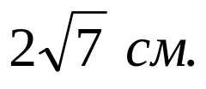
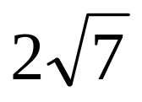
Через вершину прямого угла С равнобедренного прямоугольного треугольника АВС проведена прямая СМ, перпендикулярная к его плоскости. Найдите расстояние от точки М до прямой АВ, если АС = 4 см, а СМ =
№155.
М
П-Р
Н-я
А
4
П-я
С
F
В
TTП
AВ СF
AВ MF
П-я
Н-я
МF – искомое расстояние
Notes:
Л.С. Атанасян №155.

Slide 14

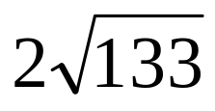
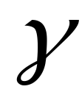

Из точки А к плоскости проведены две наклонные, длины которых равны 26 см и см. Их проекции на эту плоскость относятся как 5:4. Найдите расстояние от точки А до плоскости .
A
?
В
М
С

Slide 15
Помните!
Недостаточно лишь понять задачу, необходимо желание решить её. Без сильного желания решить трудную задачу невозможно, но при наличии такового – возможно. Где есть желание, найдется путь!
Пойя. Д.

Slide 16
Угол между прямой и плоскостью
а
φ₀
O
а₁
α
Если а⊥α, то∠ϕ₀=90°

Slide 17
Угол между прямой и плоскостью
а
α
Если а⎪⎪α, то ∠ϕ₀=0°

Slide 18
К
Дано: АЕ и СF – высоты, ВК ┴ АВС
Док-ть, что КD ┴ АС.
В
F
Е
А
С
D

Slide 19
Найдите угол между
В₁D и (ABC); В₁D и (DD₁C₁)
В₁
С₁
В₁
С₁
А₁
D₁
А₁
D₁
В
С
В
С
А
D
А
D
АВСD- прямоугольник,
АА₁⊥(АВС)
АВСD- параллелограмм,
АА₁⊥(АВС)

Slide 20
ВВ₁⊥(АВС).Найдите угол между ВС₁ и (АА₁В₁).
А₁
А₁
С₁
С₁
В₁
В₁
С
С
А
А
В
В
АВС – прямоугольный
∠В=90°
АВС - равносторонний

Slide 21
АА₁⊥(АВС)
Найдите угол:
Между В₁F и (АВС);
Между В₁F и (КК₁F);
Между В₁F и (АА₁В₁);
B₁
C₁
А₁
D₁
K₁
F₁
В
С
D
А
K
F

Slide 22
Решение задачи из ЕГЭ (типа С2).
Все грани призмы ABCDA1B1C1D1-равные ромбы со стороной, равной 2. Углы BAD, BAA1, DAA1равны 60̊ каждый. Найдите расстояние от точки D до плоскости BCD1.

Slide 23
Д/З
№ 164
№149
№155
Задание С2 по желанию

Slide 24
Источники:
Литература:
Учебник Геометрия 10-11, Л.С. Атанасян; В.Ф.Бутузов, Просвещение, Москва.2009;
Поурочные разработки по геометрии 10-11,В.А.Яровенко, Москва, Вако,2010.
Рабочие программы по учебнику Л.С.Атанасяна. Геометрия 10-11 классы.(Базовый уровень. Дифференцированный подход), Н.А. Ким,Волгоград,Учитель,2012.
Интернет ресурсы: сайт http://uztest.ru http://www.gdz.name/
Как сделать презентацию к уроку?, С.Л.Островский, Д.Ю. Усенков, Фестиваль педагогических идей «Открытый урок», Первое сентября,2012.

